Slide 1
Programozási alapismeretek 8. előadás

Slide 2
Tartalom
Programozási tételek alkalmazása
Sorozatszámítás – rekordok: jövedelem
Maximum-kiválasztás – rekordok: legkorábbi születésnap
Függvény a feltételben
Mátrixok
Rekordok vektora
Vektorok rekordja
A nagy sóhajtások előadása

Slide 3
Programozási tételek alkalmazása
Feladat:
Egy folyón N helyen mérik a vízállást, amit egy referenciamagassághoz képest centiméterben ad-nak meg. Elsőfokú árvízvédelmi készültséget kell elrendelni, ha a magasság meghaladja a 800 centi-métert, másodfokút, ha meghaladja a 900 centi-métert és harmadfokút, ha meghaladja az 10 métert. Folyószakasznak nevezzük a leghosszabb egymás mellett levő egyforma tulajdonságú méré-sekből álló sorozatokat. Árvíznek nevezzük azt a folyószakaszt, ahol minden hely legalább elsőfo-kú készültségű.
Adjuk meg, hogy hány folyószakaszon volt árvíz!
Notes:
3

Slide 4
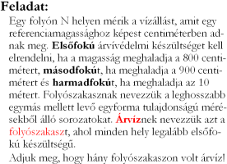
Programozási tételek alkalmazása
Adjuk meg, hogy hány folyószakaszon volt árvíz!
A feladat szöveg alapján ez egy megszámo-lás programozási tétel.
Notes:
4

Slide 5
Programozási tételek alkalmazása
Specifikáció₁:
Bemenet: N∈N, F∈N^{N}
Kimenet: Db∈N
Előfeltétel: –
Utófeltétel: Db=
Azaz annyi szakaszon volt árvíz, ahány helyen árvíz kezdődött vagy már az elején is árvíz volt.
Notes:
Árvízkezdet az az index, ahol még nincs árvíz, de a következőnél már van!
5

Slide 6
Programozási tételek alkalmazása
Specifikáció₂:
Bemenet: N∈N, F∈N^{N}
Kimenet: Db∈N
Előfeltétel: –
Utófeltétel: Db=
Azaz annyi szakaszon volt árvíz, ahány helyen árvíz végződött vagy már a végén is árvíz volt.
Notes:
Árvízvég az az index, ahol már nincs árvíz, de az előzőnél még van!
6

Slide 7
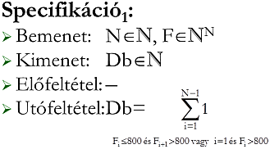
Programozási tételek alkalmazása
Algoritmus₁:
Különválasztva a csak egyszer (i=1-nél) teljesülőt a többitől. (Optimizálás.)
Változó i:Egész
F[1]>800
Db:=1 |  | Db:=0
i=1..N–1
 | F[i]≤800 és F[i+1]>800
 | Db:=Db+1 |  | ⎯
I
N
I
N
Notes:
7

Slide 8
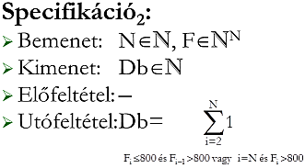
Programozási tételek alkalmazása
Algoritmus₂:
Különválasztva a csak egyszer (i=N-nél) teljesülőt a többitől. (Optimizálás.)
Változó i:Egész
F[N]>800
Db:=1 |  | Db:=0
i=2..N
 | F[i]≤800 és F[i-1]>800
 | Db:=Db+1 |  | ⎯
I
N
I
N
Notes:
8

Slide 9
Programozási tételek alkalmazása
Feladat:
Egy folyón N helyen mérik a vízállást, amit egy referenciamagassághoz képest centimé-terben adnak meg. … Adjuk meg az árvizek hosszát! Feltehetjük, hogy az első és az utol-só mérésnél nem volt árvíz.
Notes:
Kiválogatás és sorozatszámítás
9

Slide 10
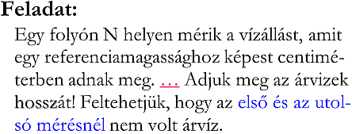
Programozási tételek alkalmazása
Specifikáció: (kiválogatás+másolás)
Bemenet: N∈N, F∈N^{N}
Kimenet: Db∈N, H∈N^{Db}
Előfeltétel: N≥1 és F₁≤800 és F_{N}≤800
Utófeltétel: Db= és ∀i (1≤i≤Db): H_{i}=árvízvég_{i}–árvízkezdet_{i}–1
Definíció: árvízvég∈N^{Db} … árvízkezdet∈N^{Db} …
Notes:
Az árvízkezdet és árvízvég értelmezése legyen ugyanaz, mint az előző feladatban volt!
Egy árvíz hossza legyen a „belső”, árvizes mérések (800 felettiek) száma.
10

Slide 11
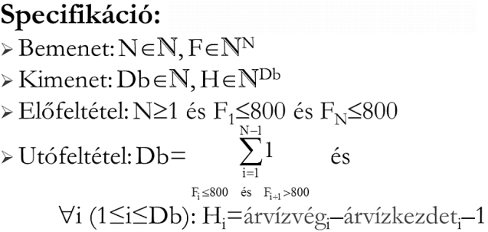
Programozási tételek alkalmazása
Algoritmus: (kiválogatás⊃megszámolás)
Egyszerűsítő ötlet: a megfelelő számlálót árvíz-kezdetnél nullázzuk, árvíznél pedig növeljük.
Változó i:Egész
Db:=0
i=1..N–1
 | F[i]≤800 és F[i+1]>800
 | Db:=Db+1 | ⎯
 | H[Db]:=0
 | F[i]>800
 | H[Db]:=H[Db]+1 | ⎯
I
N
I
N
Notes:
Így még egy megszámolást kell végeznünk, azaz megaszámolás tétel a megszámolás tételben…
Ez az „ára” a két definiált tömb (árvízvég/árvízkezdet) elhagyásának.
11

Slide 12
Programozási tételek alkalmazása
Feladat:
Lóversenyre járunk. N napon át naponta fel-jegyeztük, hogy mennyit nyertünk (≥0) vagy vesztettünk (<0). Ha kezdetben X forintunk volt, akkor mely napon kellett először köl-csön kérnünk?
Összegzés és keresés programozási tétel!
Notes:
12

Slide 13
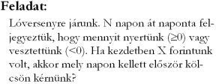
Programozási tételek alkalmazása
Specifikáció: (keresés+összegzés)
Bemenet: N,X∈N, P∈Z^{N}
Kimenet: Van∈L, Nap∈N
Előfeltétel: X>0
Utófeltétel: Van=∃i(1≤i≤N): és
Van→
( 1≤Nap≤N és és
∀i(1≤i<Nap) és )
Rövidebben:
Notes:
13

Slide 14
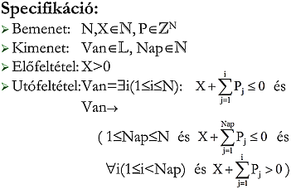
Programozási tételek alkalmazása
Algoritmus: (keresés+összegzés)
Változó i,S:Egész
S:=X
i:=1
i≤N és S+P[i]>0
 | S:=S+P[i]
 | i:=i+1
Van:=i≤N
Van
Nap:=i |  | ⎯
I
N
Notes:
14

Slide 15
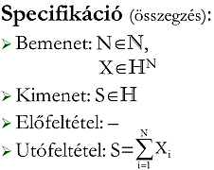
Sorozatszámítás rekordok: jövedelem
Feladat: Mennyi a jövedelmünk, ha ismertek a bevé-teleink és a vele szemben elszámolt kiadása-ink?
Specifikáció₁:
Bemenet: N∈N, Be,Ki∈Z^{N}
Kimenet: S∈Z
Előfeltétel: ∀i (1≤i≤N): Be_{i},Ki_{i}≥0
Utófeltétel: S= Be_{i}–Ki_{i}
Így specifikáltuk ezt a 4. előadásban.
Sorozatszámítás (összegzés) tétel.

Slide 16
Sorozatszámítás rekordok: jövedelem
Így specifikálhatjuk a 6. előadás után.
Specifikáció₂:
Bemenet: N∈N, Jöv∈Nyer^{N}, Nyer=Be×Ki, Be,Ki=N
Kimenet: S∈N
Előfeltétel: –
Utófeltétel: S= Jöv_{i}.be–Jöv_{i}.ki
Megjegyzés: értelmezhetjük úgy, hogy Σ(Jöv_{1..N}):=Σ(Jöv_{1..N-1}) ⊕ Jöv_{N} , ahol ⊕:N×Nyer→N; S⊕F:=S+F.be–F.ki ⇒
Utófeltétel: S=
Sorozatszámítás (összegzés) tétel.
Notes:
Ennek a „játék a betűkkel”-szerű absztrakciónak az az értelme, h. észleljük: még formálisan is igazítani tudtuk a konkrét feladat specifikációját az absztrakthoz. Ára: egy megfelelőképpen definiált szumma, ill. 2-változós operátor.

Slide 17
Sorozatszámítás rekordok: jövedelem
Így specifikálhatjuk a 6. előadás után.
Specifikáció₂:
Bemenet: N∈N, Jöv∈Nyer^{N}, Nyer=Be×Ki, Be,Ki=N
Kimenet: S∈N
Előfeltétel: –
Utófeltétel: S= Jöv_{i}
Definíció:
Σ(Jöv_{1..N}):=Σ(Jöv_{1..N-1}) ⊕ Jöv_{N} ;
⊕:N×Nyer→N; S⊕F:=S+F.be–F.ki
Sorozatszámítás (összegzés) tétel.

Slide 18
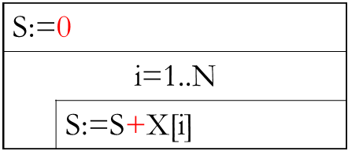

Sorozatszámítás rekordok: jövedelem
Algoritmus₁ – „régi” változat:
Algoritmus₂ – „új” változat:
Változó i:Egész
S:=0
i=1..N
 | S:=S+Be[i]–Ki[i]
Változó i:Egész
S:=0
i=1..N
 | S:=S⊕Jöv[i]
Megírandó a ⊕ operátor!
Notes:
… és folytatható a „játék a betűkkel”-szerű alakítgatás, csak éppen most az algoritmizálásnál. Ára „már csak” egy 2-változós operátor algoritmikus definiálhatósága. Ennek sincs akadálya a függvények definiálhatóságának ismeretében, de ennek leírása helyett lássuk a C++ kódját!

Slide 19

Sorozatszámítás rekordok: jövedelem
Típus- és függvényfej-definíciók.
Kód – operátor (egy „minimum program”):
//TNyer típus definiálása:
typedef struct {int be, ki;} TNyer;//reprezentáció
int operator +(int s, TNyer x);//TNyer típusú hozzáadás operátor fejsora
//a lényegi számítás függvénye:
int sum(int n, const TNyer t[]);//n TNyer 'összege' függvény fejsora
//Billentyűre várás:
void billreVar();
int main()
{
//bemenet -csak most: konstansok, így nem kell beolvasni!-:
const TNyer Jov[]={{10,5},{5,10},{100,50}};//jövedelem tömb értékei
int N=sizeof Jov / sizeof(TNyer);//aktuális elemszám
//kimenet -mindjárt számítással-:
int S=sum(N,Jov);
//eredménymegjelenítés:
cout << "Ossz jovedelem:" << S << endl;
billreVar();
return 0;
}
//TNyer típusú hozzáadás operátor definíciója:
int operator +(int s, TNyer x)
{
return s + x.be - x.ki;
}
//n TNyer 'összege' függvény definíciója:
int sum(int n, const TNyer t[])
{
int sum=0;
for (int i=0; i<n; i++)
{
sum=sum+t[i];
}
return sum;
}
Függvények definíciói.
De jó lenne, ha nem kellene újraírni a sum függvényt csak amiatt, h. más típusú elemeket kell összeadni!
Kód jegyzet- ként
2015.03.31.
Notes:
Szlávi-Zsakó: Programozási alapismeretek 7. előadás
19
//név: Gipsz Jakab
//ETR-azonosító: GIJAAFT.ELTE
//drótposta-cím: gipszugynok@elte.hu
//Feladat:
// Adott N bevétel és kiadás. Mennyi az össz jövedelem?
//Kódolási újdonság:
// operátor bevezetése a kód jobb olvashatóságához
//Egyszerűsítés:
// konstans bemenet -- nincs beolvasás
#include <iostream>
#include <stdlib.h>
using namespace std;
//TNyer típus definiálása:
typedef struct {int be, ki;} TNyer;//reprezentáció
int operator +(int s, TNyer x);//TNyer típusú hozzáadás operátor fejsora
//a lényegi számítás függvénye:
int sum(int n, const TNyer t[]);//n TNyer 'összege' függvény fejsora
//Billentyûre várás:
void billreVar();
int main()
{
//bemenet -csak most: konstansok, így nem kell beolvasni!-:
const TNyer Jov[]={{10,5},{5,10},{100,50}};//jövedelem tömb értékei
int N=sizeof Jov / sizeof(TNyer);//aktuális elemszám
//kimenet -mindjárt számítással-:
int S=sum(N,Jov);
//eredménymegjelenítés:
cout << "Ossz jovedelem:" << S << endl;
billreVar();
return 0;
}
//TNyer típusú hozzáadás operátor definíciója:
int operator +(int s, TNyer x)
{
return s + x.be - x.ki;
}
//n TNyer 'összege' függvény definíciója:
int sum(int n, const TNyer t[])
{
int sum=0;
for (int i=0; i<n; i++)
{
sum=sum+t[i];
}
return sum;
}
void billreVar()
{
cout << endl;
system("pause");
}

Slide 20
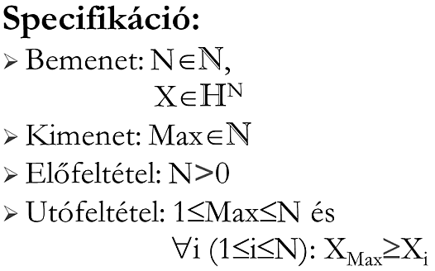
Maximum rekordok: legkorábbi születésnap
Feladat: Melyik a legkorábbi a születésnap?
Specifikáció₁:
Bemenet: N∈N, Hó,Nap∈Z^{N}
Kimenet: Min∈N
Előfeltétel: N>0 …
Utófeltétel: 1≤Min≤N és ∀i(1≤i≤N): Hó_{Min}<Hó_{i} vagy Hó_{Min}=Hó_{i} és Nap_{Min}≤Nap_{i}
Notes:
Ad „…”: a hóval és nappal szembeni természetes elvárások.

Slide 21
Maximum rekordok: legkorábbi születésnap
Specifikáció₂:
Bemenet: N∈N, Szül∈Dátum^{N}, Dátum=Hó×Nap, Hó,Nap=N
Kimenet: Min∈N
Előfeltétel: N>0 …
Utófeltétel: 1≤Min≤N és ∀i(1≤i≤N): Szül_{Min}≤Szül_{i}
Definíció: ≤:Dátum×Dátum→L d1≤d2:=d1.hó<d2.hó vagy d1.hó=d2.hó és d1.nap≤d2.nap

Slide 22
Maximum rekordok: legkorábbi születésnap
Specifikáció₂:
Bemenet: N∈N, Szül∈Dátum^{N}, Dátum=Hó×Nap, Hó,Nap=N
Kimenet: Min∈N
Előfeltétel: N>0 …
N
Utófeltétel: Min=MinInd Szül[i]
i=1
Definíció: ≤:Dátum×Dátum→L d1≤d2:=d1.hó<d2.hó vagy d1.hó=d2.hó és d1.nap≤d2.nap

Slide 23
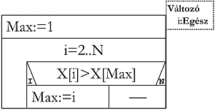
Maximum rekordok: legkorábbi születésnap
Változó i:Egész
Min:=1
i=2..N
 | Szül[i]<Szül[Min]
 | Min:=i | ⎯
I
N
De jó lenne, ha nem kellene újraírni a MinInd függvényt csak amiatt, h. mástípusú elemeket kell összehasonlítani!
Természetesen meg kell még írni az TDátum típusra a < relációt megvalósító függvényt (operátort). Az világos, hogy a specifikációban felbukkanó ≤ és az algo-ritmusbeli < a relációk egymással kifejezhetők.
Kóddarab jegyzet- ként
Notes:
Ez a rendezési operátor is megalkotható C++-ban az előző minta alapján.
C++ próbához:
A TDatum típus definíciója és az operátor prototípusa:
typedef struct {int ho; int nap;} TDatum;
bool operator <=(TDatum d1, TDatum d2);
… és az operátor definiálása:
bool operator <=(TDatum d1, TDatum d2)
{
return d1.ho<d2.ho || (d1.ho==d2.ho && d1.nap<=d2.nap);
}

Slide 24
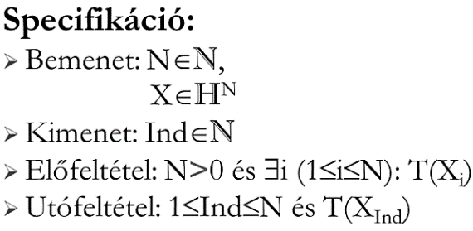
Függvény a feltételben
Feladat:
Adjunk meg egy magánhangzót egy magyar szóban!
Specifikáció: (kiválasztás)
Bemenet: N∈N, Szó∈K^{N}
Kimenet: Mh∈N
Előfeltétel: N>0 és ∃i(1≤i≤N): MagánhangzóE(Szó_{i})
Utófeltétel: 1≤Mh≤N és MagánhangzóE(Szó_{Mh})
Másképpen:
Definíció: MagánhangzóE:K→L MagánhangzóE(B)=∃i(1≤i≤14): B=Mag_{i} Mag∈K¹⁴=("a","á",…,"ű")
Lehetne: Szó∈S
Kiválasztás tétel.
Eldöntés tétel.

Slide 25
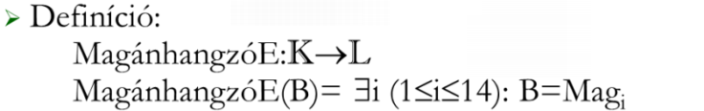
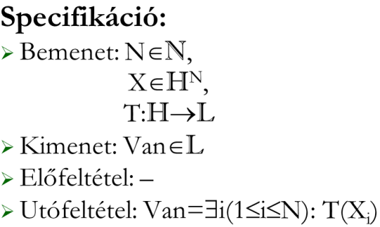
Függvény a feltételben
Algoritmus:
Kiválasztás tétel.
Mh:=1
nem MagánhangzóE(Szó[i])
 | Mh:=Mh+1
Eldöntés tétel.
Eldöntés tétel.
MagánhangzóE(B:Karakter):Logikai
i:=1
i≤14 és B≠Mag[i]
 | i:=i+1
MagánhangzóE:=i≤14
Változó i:Egész Konstans Mag:Tömb
Notes:
Érdemes elgondolkodni, hogy miként lehetne a függvény fogalmát kikerülő megoldást találni.
Vázlat:
Probléma, h. az eldöntés tételt magába a feltételbe kellene beleképzelni… ami lehetetlen.
Ötlet: az eldöntés tétel 2. alakjában a ciklusfeltétel egyszerű, csak egy logikai változóval hivatkozik a T-tulajdonságra, azaz nem ott kell azt meghatározni… ezt az alakot a kiválasztás tételhez is megalkothatjuk:
i:=0; megVan:=Hamis
Ciklus amíg nem megVan
i:=i+1; megVan:=T(X[i])
Ciklus vége
Ezt az alakot használva a T-kiszámítás gyanánt a magánhangzó-e részfeladatot megoldó eldöntés algoritmusát beillesztjük a kiválasztás ciklusmagjába, de ügyelünk arra, h. a két ciklus ciklusváltozója különbözzön egymástól.

Slide 26


Mátrixok
Feladat:
Egy N*M-es raszterképet nagyítsunk a két-szeresére pontsokszorozással: minden régi pont helyébe 2*2 azonos színű pontot raj-zolunk a nagyított képen.
→

Slide 27
Mátrixok
Problémák/válaszok:
Hogyan ábrázoljunk egy képet?
A kép rendezett pontokból áll, azaz biztosan valamilyen sorozatként adható meg.
Nehézkes lenne azonban a pontokra egy sorszámozást adni.
Kézenfekvőbb azt megmondani, hogy egy képpont a kép hányadik sorában, illetve osz-lopában található, azaz alkalmazzunk dupla indexelést!
A kétindexes tömböket hívjuk mátrixnak.

Slide 28
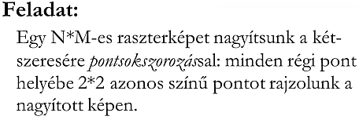
Mátrixok
:=(N^{M})^{N}
N – a sorok, M – az oszlopok száma
Specifikáció:
Bemenet: N,M∈N, K∈N^{N×M}
Kimenet: NK∈N^{2⋅N×2⋅M}
Előfeltétel: –
Utófeltétel: ∀i(1≤i≤N): ∀j(1≤j≤M): NK_{2⋅i,2⋅j}=K_{i,j} és NK_{2⋅i–1,2⋅j}=K_{i,j} és NK_{2⋅i,2⋅j–1}=K_{i,j} és NK_{2⋅i–1,2⋅j–1}=K_{i,j}
Ez a másolás tétel egy variációja, csak egy elemből négy elem keletkezik.

Slide 29
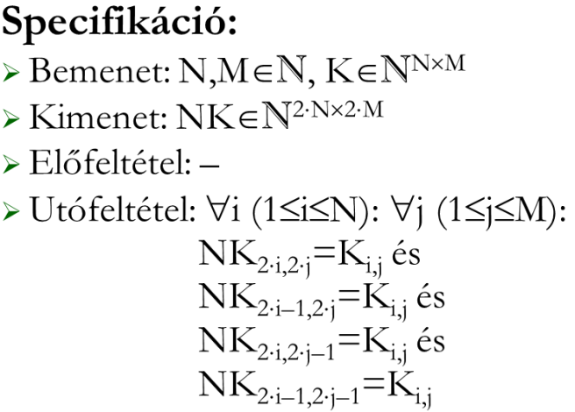
Mátrixok
Algoritmus:
Megjegyzés: programozási nyelvekben a mátrix elemének elérésére más jelölés is lehet, pl.: C++ esetén K[i][j].
Változó i,j:Egész
i=1..N
 | j=1..M
 |  | NK[2*i,2*j]:=K[i,j]
 |  | NK[2*i–1,2*j]:=K[i,j]
 |  | NK[2*i,2*j–1]:=K[i,j]
 |  | NK[2*i–1,2*j–1]:=K[i,j]

Slide 30
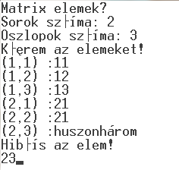
Mátrixok
int_tomb_be("Matrix elemek?",…);
Egy mátrix kódolási példa:
Írjunk mátrix-beolvasó eljárást!
Megoldás:
De jó lenne, ha nem kellene új függvényt írni float vagy … vagy string (?) elemű tömbhöz!
//egy (min,max) közötti értékű, int elemekből álló,
//(maxN, maxM) méretekkel deklarált mat mátrix beolvasása billentyűzetről:
void int_tomb_be(string kerd, int min, int max, int mat[maxN][maxM],
int &n, int &m, int maxN, int maxM)
{
cout << kerd << endl;
//tényleges méretek beolvasása:
be_int("Sorok száma: ",n,0,maxN,"Hibás a sorok száma!");
be_int("Oszlopok száma: ",m,0,maxM,"Hibás az oszlopok száma!");
//a mátrix beolvasása:
cout << "Kérem az elemeket!" << endl;
for (int i=1;i<=n;++i)
{
for (int j=1;j<=m;++j)
{
cout << "(" << i << "," << j << ") :";
be_int("",mat[i-1][j-1],min,max,"Hibás az elem!");
}
}
}
Kód jegyzet- ként
Notes:
//egy (min,max) közötti értékû, int elemekbõl álló,
//(maxN, maxM) méretekkel deklarált mat mátrix beolvasása billentyûzetrõl:
void int_tomb_be(string kerd, int min, int max, int mat[maxN][maxM],
int &n, int &m, int maxN, int maxM)
{
cout << kerd << endl;
//tényleges méretek beolvasása:
be_int("Sorok száma: ",n,0,maxN,"Hibás a sorok száma!");
be_int("Oszlopok száma: ",m,0,maxM,"Hibás az oszlopok száma!");
//a mátrix beolvasása:
cout << "Kérem az elemeket!" << endl;
for (int i=1;i<=n;++i)
{
for (int j=1;j<=m;++j)
{
cout << "(" << i << "," << j << ") :";
be_int("",mat[i-1][j-1],min,max,"Hibás az elem!");
}
}
}

Slide 31
A visszatérő óhajhoz
Mik kellenének ahhoz, h. egyetlen uni-verzális (mátrix-) beolvasó eljárást ír-hassunk?
elemtípus paraméterként (a fejsorban)
univerzális (elemi típusú) elem-beolvasó eljárás
Ajándék! dia ☹
void tomb_be(string kerd, Tip min, Tip max, Tip mat[maxN][maxM], int &n, int &m, int maxN, int maxM)
for (int i=1;i<=n;++i){
for (int j=1;j<=m;++j){
cout << "(" << i << "," << j << ") :";
be("",mat[i-1][j-1],min,max,"Hibás az elem!");
}
}
Kód jegyzet- ként
Notes:
#include <iostream>
using namespace std;
//mátrixméretek:
const int maxN=10;
const int maxM=20;
//jelölje Tip az elemtípust:
template <typename Tip>
void be(string kerd, Tip &e, Tip min, Tip max, string hibaUzenet)
{
bool hibas;
do{
cout << kerd; cin >> e;
hibas=e<min || e>max;
if (hibas) cout << hibaUzenet << endl;
}while (hibas);
}
//jelölje Tip az elemtípust:
template <typename Tip>
void tomb_be(string kerd, Tip min, Tip max, Tip mat[maxN][maxM],
int &n, int &m, int maxN, int maxM)
{
cout << kerd << endl;
//tényleges méretek beolvasása:
be("Sorok száma: ",n,0,maxN,"Hibás a sorok száma!");
be("Oszlopok száma: ",m,0,maxM,"Hibás az oszlopok száma!");
//a mátrix beolvasása:
cout << "Kérem az elemeket!" << endl;
for (int i=1;i<=n;++i)
{
for (int j=1;j<=m;++j)
{
cout << "(" << i << "," << j << ") :";
be("",mat[i-1][j-1],min,max,"Hibás az elem!");
}
}
}
int main()
{
int N;
int M;
//Ezek után legális hívások lesznek az alábbiak:
string szovegek[maxN][maxM];
string minS=""; string maxS="ZZZZ";
tomb_be("Szovegmatrix", minS, maxS, szovegek, N, M, maxN,maxM);
double valosak[maxN][maxM];
double minD=0.0; double maxD=3.14;
tomb_be("Valosmatrix", minD, maxD, valosak, N, M, maxN,maxM);
return 0;
}

Slide 32
A visszatérő óhajhoz
Elemtípusra vonatkozó feltételt kiszámí-tó függvény paraméterként (a fejsorban)
univerzális (elemi típusú) elembeolvasó eljárásnak továbbadni a helyesE függ-vényt
Ajándék! dia ☹
void tomb_be(string kerd, Fv helyesE(Tip), Tip mat[maxN][maxM], int &n, int &m, int maxN, int maxM)
for (int i=1;i<=n;++i){
for (int j=1;j<=m;++j){
cout << "(" << i << "," << j << ") :";
be("",mat[i-1][j-1],helyesE,"Hibás az elem!");
}
}
Kód jegyzet- ként
Notes:
Folytatva az előbbi dián lévő példát:
//fv mint paraméter:
template<typename Tip> void be(string kerd, Tip &e, bool (*tulFv)(Tip e), string hibaUzenet)
Ezek után legális hívások lesznek az alábbiak:
//Tulajdonság függvények:
bool paratlanE(int x);//paratlanE:int->bool; tulajdonság függvény fejsora
bool egynelKisebbE(double x);//egynelKisebbE:double->bool; tulajdonság függvény fejsora
…
int N;//egy beolvasandó egész szám
be("Kerek egy paratlan egeszet:", N, paratlanE, "Ez nem paratlan egesz! Kerem ujra!")
double R;//egy beolvasandó valós szám
be("Kerek egy valosat (<1):", N, egynelKisebbE, "Ez nem megfelelo szam! Kerem ujra!")

Slide 33

Mátrixok
Feladat:
Egy N*M-es raszterképet kicsinyítsünk a fe-lére (N/2*M/2 méretűre) pontátlagolással: a kicsinyített kép minden pontja az eredeti kép 2*2 pontjának „átlaga” legyen!
→
„átlag”: színkódok átlaga

Slide 34
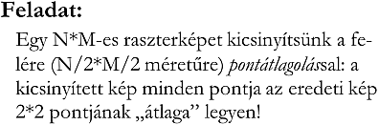
Mátrixok
Specifikáció: (másolás)
Bemenet: N,M∈N, K∈N^{N×M}
Kimenet: KK∈N^{N/2×M/2}
Előfeltétel: PárosE(N) és PárosE(M)
Utófeltétel: ∀i(1≤i≤N/2): ∀j(1≤j≤M/2): KK_{i,j}=(K_{2*i,2*j}+K_{2*i-1,2*j}+ K_{2*i,2*j-1}+K_{2*i-1,2*j-1})/4
Definíció: PárosE:N→L PárosE(x):=x Mod 2=0

Slide 35
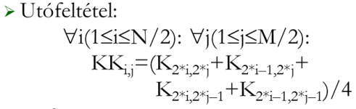
Mátrixok
Algoritmus:
Megjegyzés: a színes képeknél az átlagolással baj lehet! Milyen szín egy piros és egy kék színű pont átlaga? RGB esetén a szín: Rekord(piros,zöld,kék:Egész); és az átlag?
Változó i,j:Egész
i=1..N/2
 | j=1..M/2
 |  | KK[i,j]:=(K[2*i,2*j]+K[2*i–1,2*j]+ K[2*i,2*j–1]+K[2*i–1,2*j–1])/4

Slide 36

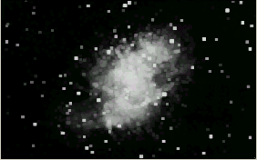
Mátrixok
Feladat:
A Rák-köd képére alkalmazzunk egyféle Rank-szűrőt! Minden pontot helyettesítsünk magának és a 8 szomszédjának maximumá-val!
→

Slide 37
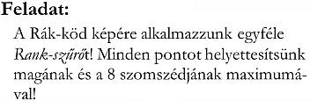
Mátrixok
Specifikáció: (maximum-kiválasztás)
Bemenet: N,M∈N, K∈N^{N×M}
Kimenet: RK∈N^{N×M}
Előfeltétel: –
Utófeltétel: ∀i(1<i<N): ∀j(1<j<M):
RK_{i,j}= és
∀j(1≤j≤M): RK_{1,j}=K_{1,j} és RK_{N,j}=K_{N,j}
∀i(1≤i≤N): RK_{i,1}=K_{i,1} és RK_{i,M}=K_{i,M}

Slide 38
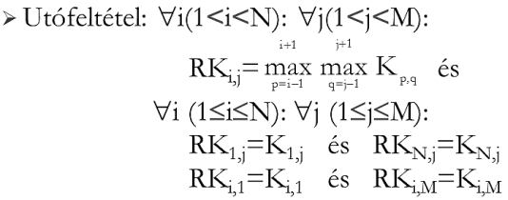
Mátrixok
Algoritmus:
Változó i,j:Egész
i=2..N–1
 | j=2..M–1
 |  | Max:=0
 |  | p=i–1..i+1
 |  |  | q=j–1..j+1
 |  |  |  | K[p,q]>Max
 |  |  |  | Max:=K[p,q] | ⎯
 |  | RK[i,j]:=Max
…
I
N
38/55
Notes:
Szlávi-Zsakó: Programozási alapismeretek 7. előadás
38

Slide 39
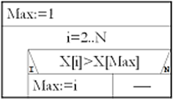
Mátrixok
Algoritmus:
Változó i,j:Egész
i=2..N–1
 | j=2..M–1
 |  | Max:=0
 |  | p=i–1..i+1
 |  |  | q=j–1..j+1
 |  |  |  | K[p,q]>Max
 |  |  |  | Max:=K[p,q] | ⎯
 |  | RK[i,j]:=Max
…
I
N
Maximumérték-kiválasztás tétel.
2015.03.31.
39/55
Notes:
Szlávi-Zsakó: Programozási alapismeretek 7. előadás
39

Slide 40
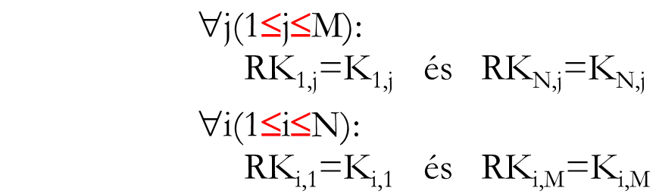
Mátrixok
Algoritmus (folytatás):
Változó i,j:Egész
…
j=1..M
 | RK[1,j]:=K[1,j]
 | RK[N,j]:=K[N,j]
≤ ≤ ≤ ≤
i=1..N
 | RK[i,1]:=K[i,1]
 | RK[i,M]:=K[i,M]

Slide 41


Mátrixok
Feladat:
Egy kép egy adott (fehér színű) tartományát egy (A,B) belső pontjából kiindulva fessük be világos-kékre!
→
Festendők a „belső pontok”, ha Belső(i,j)=Igaz.
Ahol Belső:N×N→L Belső(i,j)=(i=A és j=B vagy Fehér(i,j) és ( Belső(i–1,j) vagy Belső(i+1,j) vagy Belső(i,j–1) vagy Belső(i,j+1)) )
Notes:
A Belső és a Fehér két logikai függvény, nevük alapján kitalálható szemantikával.

Slide 42
Mátrixok
Specifikáció:
Bemenet: N,M∈N, K∈N^{N×M}, A,B∈N
Kimenet: KK∈N^{N×M}
Előfeltétel: –
Utófeltétel: ∀i(1≤i≤N): ∀j(1≤j≤M): Belső(i,j) → KK_{i,j}=világoskék és nem Belső(i,j) → KK_{i,j}=K_{i,j}
Algoritmus:
KK:=K
Festés(A,B)
Notes:
A Festés eljárás az indexpárból kiindulva befesti a KK-ban tárolt tartományt, amelyet globálisan ér el.

Slide 43
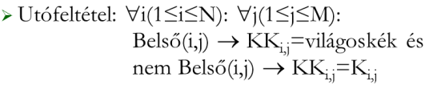

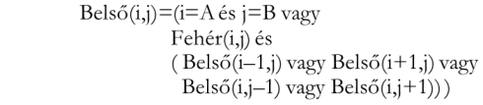
Mátrixok
Algoritmus:
Festés(i,j:Egész)
KK[i,j]:=világoskék
KK[i–1,j]=fehér
Festés(i–1,j) | ⎯
KK[i+1,j]=fehér
Festés(i+1,j) | ⎯
KK[i,j–1]=fehér
Festés(i,j–1) | ⎯
KK[i,j+1]=fehér
Festés(i,j+1) | ⎯
és i>1
és i<N
és j>1
és j<M
I
N
I
N
animáció
I
N
I
N
Notes:
A specifikációbeli alapgondolat, „az (i,j) belső pont-e”, helyett az algoritmusban „az (i,j) pont egyes szomszédjai belső pontok-e” szerepel.
Ez magyarázza a formális különbséget.
Az „animáció” helye: http://progalap.elte.hu/downloads/eloadas/festes.pdf .

Slide 44
Rekordok vektora
Feladat:
Egy adott napon N-szer volt földrengés. Is-merjük az egyes rengések időpontját. Mond-juk meg, hogy hány másodpercenként volt földrengés!
Megoldás felé:
Definiálni kellene, mi az idő! Az időt megadhatjuk az (óra, perc, másod-perc) hármassal, azaz az idő: Idő=Ó×P×Mp, Ó,P,Mp=N
Algoritmikus sablon: Másolás tétel!

Slide 45

Rekordok vektora
Specifikáció:
Bemenet: N∈N, R∈Idő^{N} Idő=Ó×P×Mp, Ó,P,Mp=N
Kimenet: T∈N^{N–1}
Előfeltétel: ∀i(1≤i≤N): 0≤R_{i}.ó≤23 és 0≤R_{i}.p≤59 és 0≤R_{i}.mp≤59 és ∀i(1≤i<N): R_{i}<R_{i+1}
Utófeltétel: ∀i(1≤i≤N–1): T_{i}=R_{i+1}–R_{i}
Definíció: – :Idő×Idő→N i1 – i2 := … ??? … < :Idő×Idő→L i1 < i2 := … ??? …
Notes:
N=0 és N=1 esetén a kimenet üres!

Slide 46
Rekordok vektora
Idők különbsége
megoldási ötlet:
Felfoghatjuk úgy, mint két háromjegyű szám különbsége, ahol a három jegy nem azonos alapú. (Vegyes alapú számrendszer.) Majd másodpercekké konvertáljuk.
megoldási ötlet:
Kifejezzük az időket másodpercben, így már két egész szám különbségét kell kiszámolni.
másodpercben(i):=i.ó*3600+i.p*60+i.mp
Meggondolandó, h. mekkora egész szám kell hozzá? (24*3600=86 400) Milyen típusú lehet? (>2 byte)

Slide 47
Rekordok vektora
Specifikáció:
Bemenet: N∈N, R∈Idő^{N} Idő=Ó×P×Mp, Ó,P,Mp=N
Kimenet: T∈N^{N–1}
Előfeltétel: ∀i(1≤i≤N): 0≤R_{i}.ó≤23 és 0≤R_{i}.p≤59 és 0≤R_{i}.mp≤59 és ∀i(1≤i<N): R_{i}<R_{i+1}
Utófeltétel: ∀i(1≤i≤N–1): T_{i}=R_{i+1}–R_{i}
Definíció: – :Idő×Idő→N i1 – i2 := i1.ó*3600+i1.p*60+i1.mp – (i2.ó*3600+i2.p*60+i2.mp)
Notes:
N=0 és N=1 esetén a kimenet üres!

Slide 48
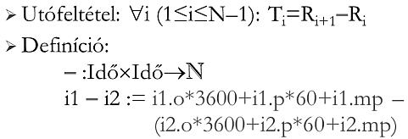
Rekordok vektora
Algoritmus₁:
Megjegyzések:
Egy S segédtömböt használunk.
A TIdők közötti „–” operátor az S-en ke-resztül, közvetve kerül az algoritmusba.
Változó i:Egész S:Tömb[…]
i=1..N
 | S[i]:=R[i].ó*3600+ R[i].p*60+R[i].mp
i=1..N–1
 | T[i]:=S[i+1]–S[i]

Slide 49
Rekordok vektora
Algoritmus₂:
Megjegyzések:
A másodpercben fv. megvalósítandó!
Ha a különbség (óra, perc, másodperc)-ben kell, akkor T[i]-ből vissza kell alakítani! Újabb művelet.
Változó i:Egész S:Tömb[…]
i=1..N
 | S[i]:=másodpercben(R[i])
i=1..N–1
 | T[i]:=S[i+1]–S[i]
Notes:
Nyilván az előző megoldásnál rosszabbnak tűnik a végrehajtási időt tekintve, hiszen a függvény paraméter-átadás megszervezése is időbe telik. Persze csökkenti az időigényt az, h. az előző megoldással ellentétben csak egy indexelés van, még a hívást megelőzően. A hívás többletidején a C++ esetében lehet segíteni így (igaz ekkor pont ott vagyunk, ahol az előző esetben):
inline int masodpercben(TIdo i)
{
return i.o*3600+i.p*60+i.mp;
}
Ekkor maga a fordító fogja, fordítás időben, elvégezni a függvénytörzsének a beillesztését, természetesen a megfelelő paraméterekkel. Így tehát a forráskód lényegében az előzővel azonos lesz.

Slide 50
Rekordok vektora
Algoritmus₃:
Megjegyzés:
A másodpercben fv. segítségével (sőt anélkül is) megspórolható az S segédtömb; és így az előkészítő ciklus… de cserében majdnem minden R[i]-t kétszer számítunk át másod-percekre.
Változó i:Egész
i=1..N–1
 | T[i]:=másodpercben(R[i+1])– másodpercben(R[i])

Slide 51
Rekordok vektora
Algoritmus₄:
Megjegyzés:
A – operátort definiálni kell, amelyben a másodpercekben fv. (v. annak törzse) fel-használható!
Változó i:Egész
i=1..N–1
 | T[i]:=R[i+1]–R[i]
2015.03.31.
51/55
Notes:
Szlávi-Zsakó: Programozási alapismeretek 7. előadás
51

Slide 52
Vektorok rekordja
Feladat:
Ismerjük egy ember összes telefonszámát és e-levél címét. Egy adott telefonszámról és e-levél címről el kell döntenünk, hogy lehet-e az adott emberé!
Kérdések/válaszok:
Hogyan ábrázoljuk a specifikációban?
Ember=Dbt×Dbe×Telefon×Elevél, Dbt,Dbe=N, Telefon=S^{Dbt}, Elevél=S^{Dbe}
Hogyan ábrázoljuk az algoritmusban?
TEmber=Rekord( dbt,dbe:Egész, telefon:Tömb[1..MaxT:Szöveg], elevél: Tömb[1..MaxE:Szöveg] )

Slide 53

Vektorok rekordja
Specifikáció:
Bemenet: X∈Ember, Tel, Elev∈S, Ember=Dbt×Dbe×Telefon×Elevél, Dbt,Dbe=N, Telefon=S^{Dbt}, Elevél=S^{Dbe} Kimenet: Lehet∈L
Előfeltétel: …
Utófeltétel: Lehet=Tel∈X.telefon és Elev∈X.elevél
Megjegyzés: s∈S ↔ s=S₁ vagy s=S₂ … → → Algoritmikus sablon: eldöntés tétel
Notes:
Ad „…”: természetes elvárások a telefonszámmal és az e-levéllel szemben.

Slide 54
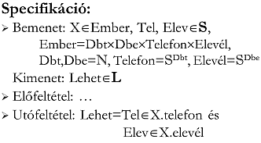

Vektorok rekordja
Algoritmus:
Változó i,j:Egész
i:=1
i≤X.dbt és X.telefon[i]≠Tel
 | i:=i+1
i≤X.dbt
j:=1 |  | ⎯
j≤X.dbe és X.elevél[j]≠Elev
 | j:=j+1
Lehet:= i≤X.dbt és j≤X.dbe
I
N
Eldöntés tétel
Eldöntés tétel
Eldöntés tétel
Eldöntés tétel
Notes:
Ahhoz, h. a végső logikai érték mindenkor definiált legyen, a 2. elágazásban j:=X.dbe+1 kellene lennie.
Persze, a végrehajtás így is jó, hiszen az és kapcsolat, valamint ez esetben az első feltétel hamis volta miatt úgy is hamis a logikai érték.

Slide 55
Vektor-rekord
További példák:
KÉP[i,j].piros – az (i,j) képpont RGB kódjának piros része
EMBER[j].telefon[i].körzetszám – a j-edik ember i-edik telefonszámának a körzetszáma
T.lap[i].él[j].pont[1].x –a T test i-edik lapja j-edik éle 1. végpontjának x-koordinátája

Slide 56
Programozási alapismeretek 8. előadás vége

